Slide 1


Slide 2


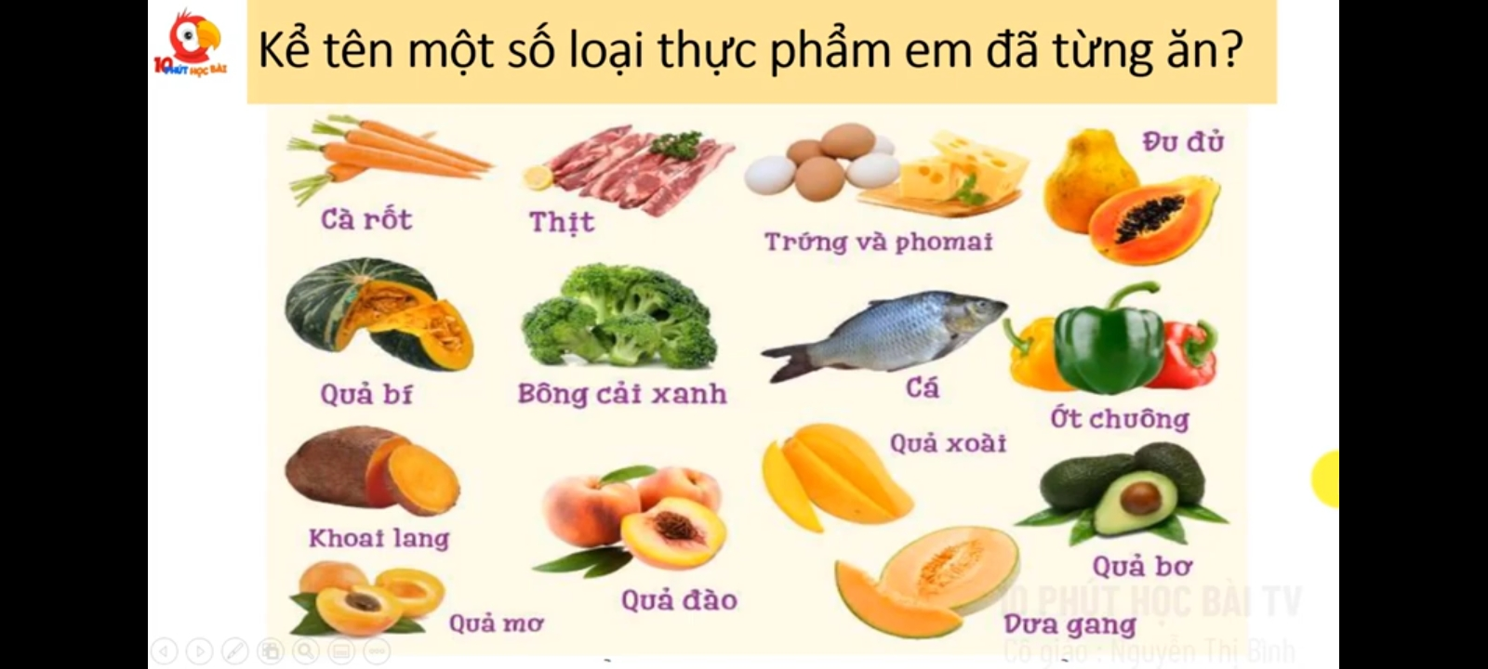




KHỞI ĐỘNG
Kể tên một số loại thực phẩm em đã từng ăn?

Slide 3










BÀI 22:
ĂN, UỐNG
HẰNG NGÀY
Tiết 1

Slide 4





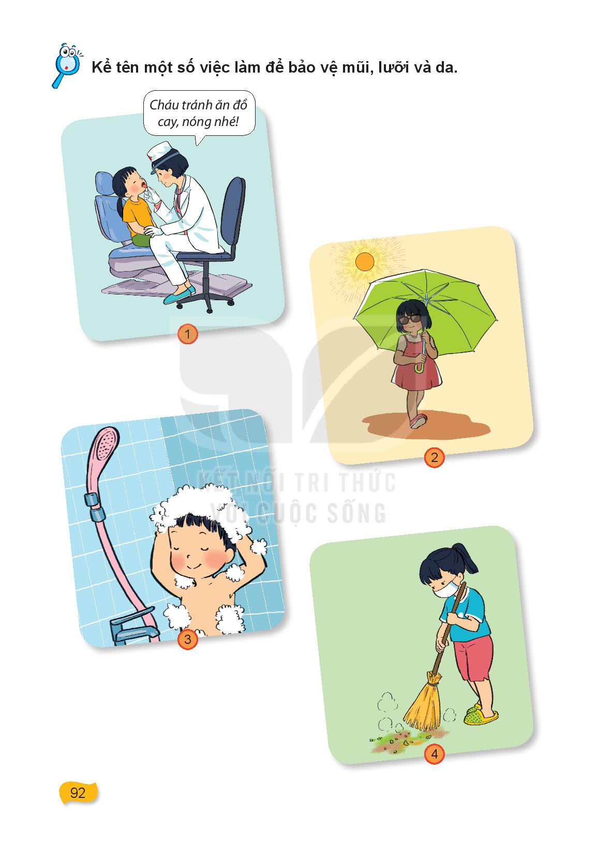



KHÁM PHÁ

Slide 5
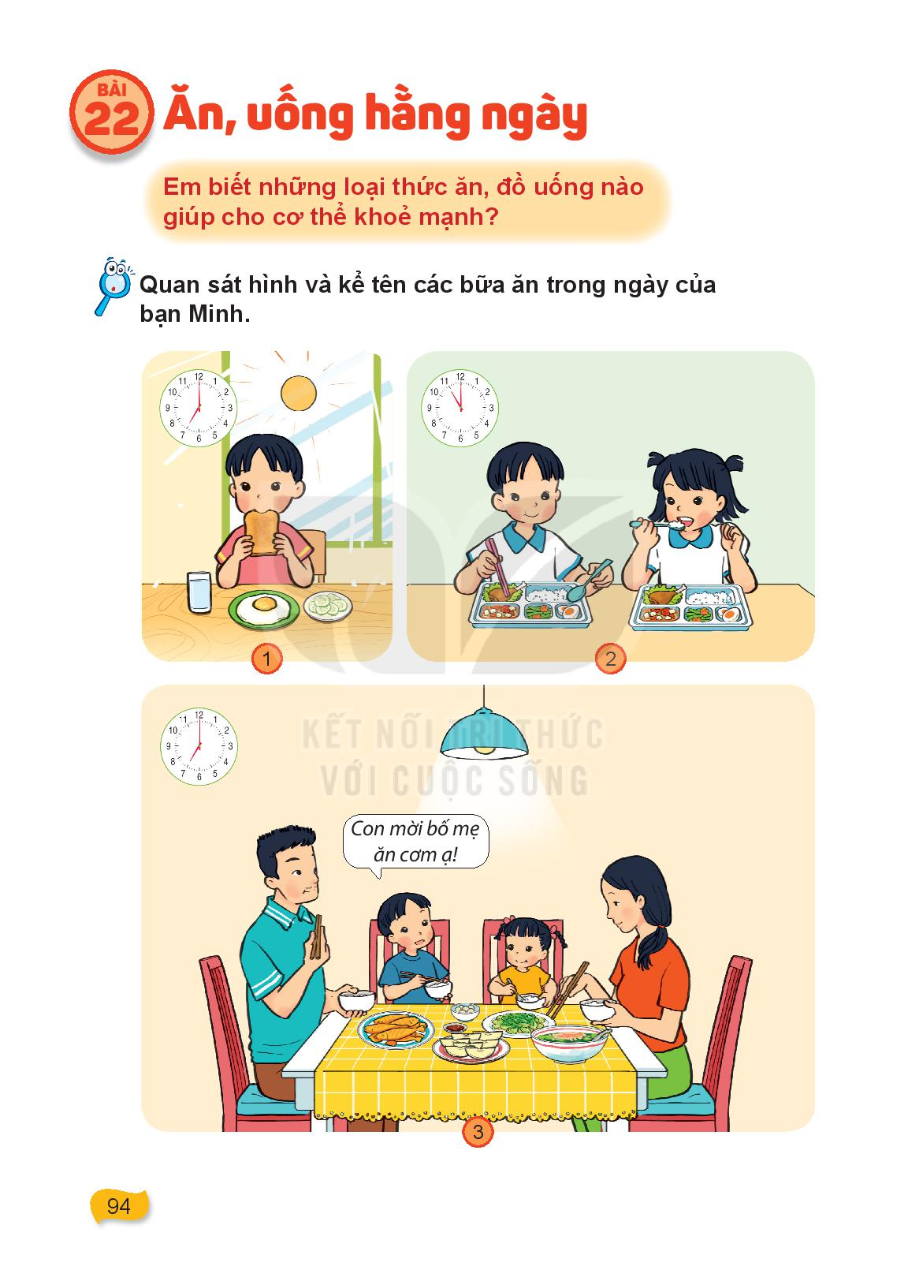
Quan sát hình và kể tên các bữa ăn trong ngày của bạn Minh

Slide 6
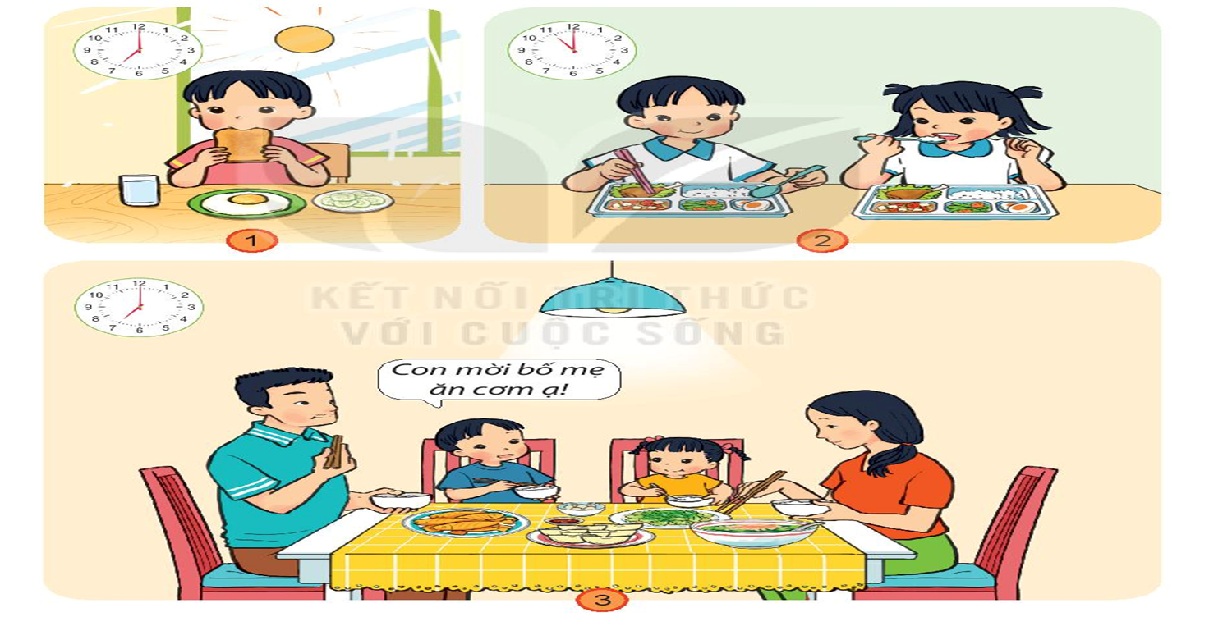
Có Mặt Trời;
Đồng hồ chỉ lúc 7 giờ.
→ Bữa sáng
Trứng, bánh mì, rau, 1 cốc nước (hoặc ly sữa).

Slide 7
Đồng hồ chỉ 11giờ.
→ Bữa trưa
- Chất đạm: Trứng, thịt.
- Các loại vitamin: Rau, canh,…

Slide 8
Đèn điện đang chiếu sáng xuống bàn ăn của nhà bạn Minh.
Đồng hồ chỉ 7 giờ.
→ Bữa tối
→ Bữa tối.

Slide 9
Hằng ngày ăn đủ 3 bữa chính: Sáng, trưa, tối.
Có thể thêm các bữa phụ giữa buổi sáng (9:30) và đầu giờ chiều.

Slide 10

THỰC HÀNH

Slide 11
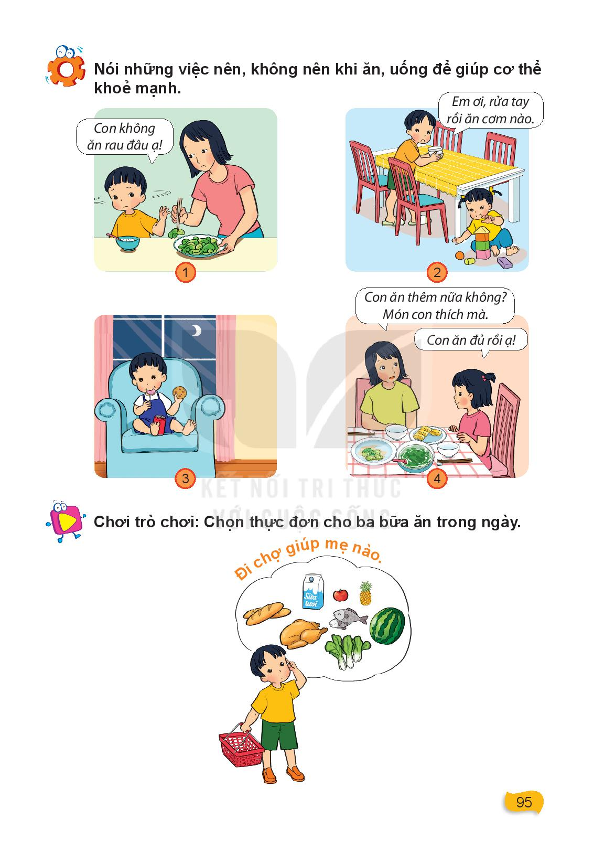
Nói những việc nên, không nên khi ăn, uống để giúp cơ thể khỏe mạnh.

Slide 12
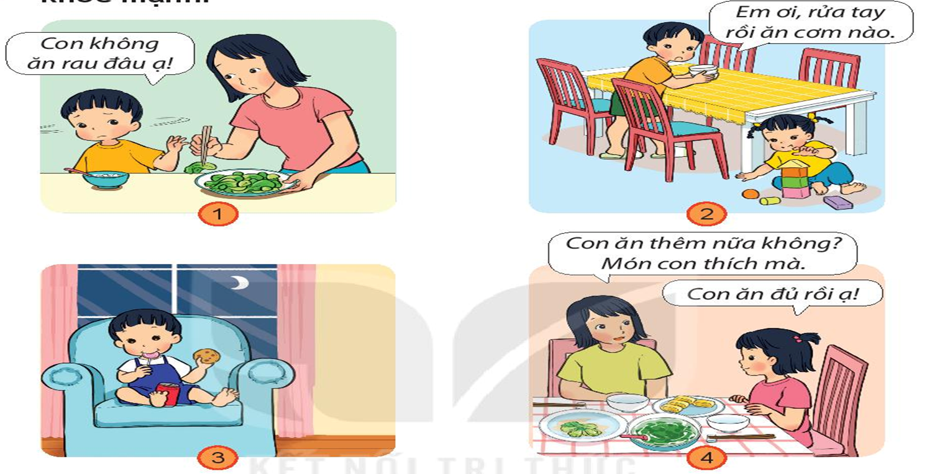

Từ chối việc ăn rau là nên hay không nên?
Rau cung cấp chất dinh dưỡng vitamin và chất xơ cho cơ thể giúp cơ thể chúng ta phát triển một cách khỏe mạnh và hoàn thiện nhất.

Slide 13

Việc nhắc nhở rửa tay trước khi ăn là nên hay không nên làm?
Để đảm bảo sức khỏe, tránh vi khuẩn xâm nhập vào cơ thể, các em nên rửa tay sạch sẽ trước khi ăn.

Slide 14

Việc ăn bánh kẹo, uống nước ngọt vào buổi tối là nên hay không nên làm?
Khi ăn bánh kẹo và uống nước ngọt vào buổi tối rất dễ gây sâu răng và gây ra các bệnh về đường tiêu hóa.

Slide 15
Việc bạn Hoa từ chối ăn thêm vì bạn đã ăn đủ no rồi là nên hay không nên làm?
Ăn vừa đủ no để hệ tiêu hóa hoạt động tốt, không gây bệnh thừa cân, béo phì.

Slide 16
Nên
Không nên
Ăn vừa đủ no;
Ăn đúng giờ;
Ăn đủ chất. Ăn nhiều loại thực phẩm;
Uống đủ nước;
Rửa tay trước khi ăn;
Ăn gọn gàng;
…
Ăn quá no, ăn quá ít;
Ăn không đúng giờ;
Ăn thiếu chất. Không ăn rau, thịt, cá,…
Uống ít nước;
Không rửa tay trước khi ăn;
Làm rơi vãi thức ăn khi ăn;
…

Slide 17
VẬN DỤNG

Slide 18
TRÒ CHƠI:
AI TÀI GIỎI, AI KHÉO TAY

Slide 19
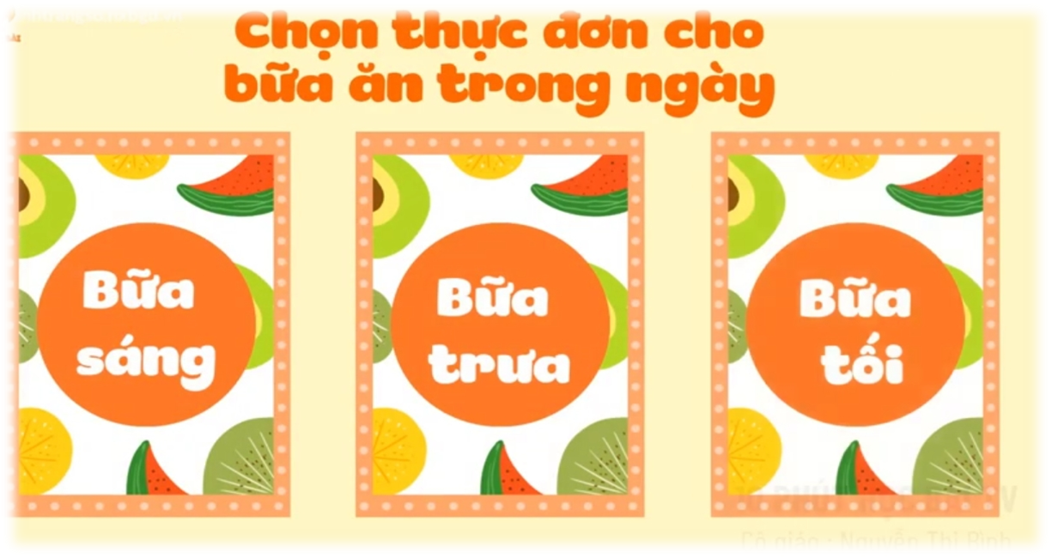
Đi chợ chọn thực phẩm nấu ăn cho 3 bữa trong ngày

Slide 20
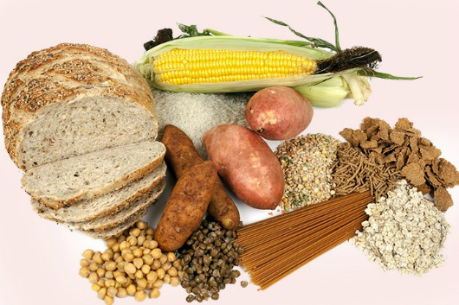
Chất bột đường (tinh bột)

Slide 21
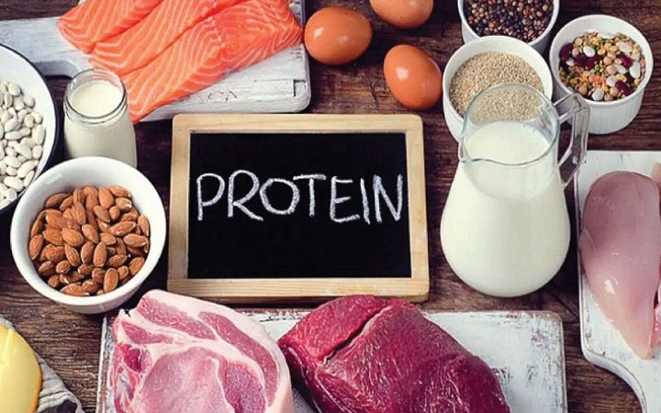
Chất đạm

Slide 22
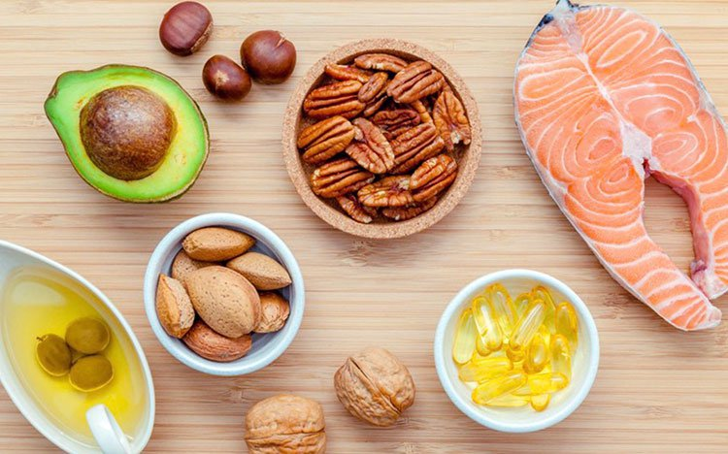
Chất béo

Slide 23
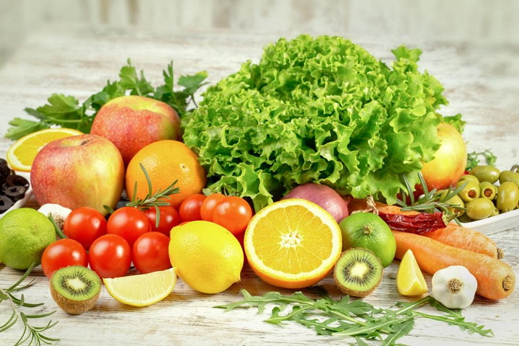
Vitamin và khoáng chất

Slide 24
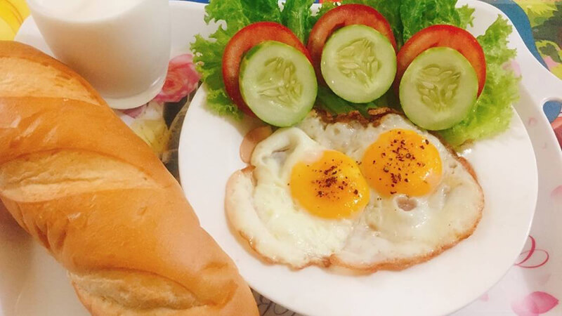

- Tinh bột: Cơm, cháo, bánh mì,…
- Chất đạm: Trứng, sữa, thịt, cá,…
- Chất béo: Dầu, mỡ, bơ,…
- Vitamin và khoáng chất: Rau củ, trái cây,…

Slide 25
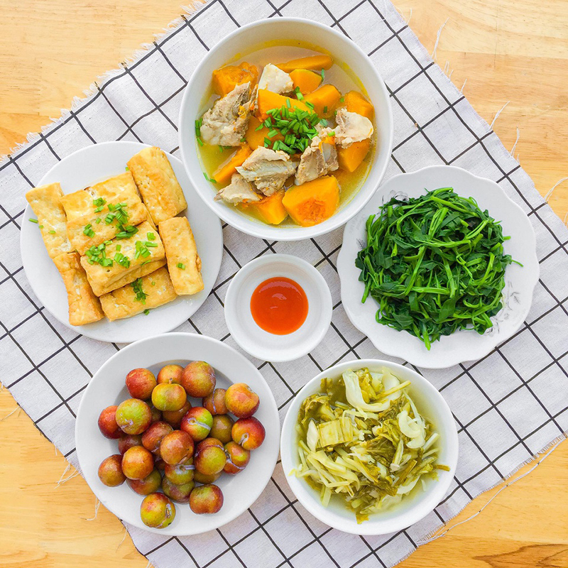
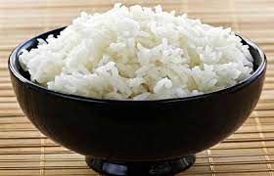

Slide 26
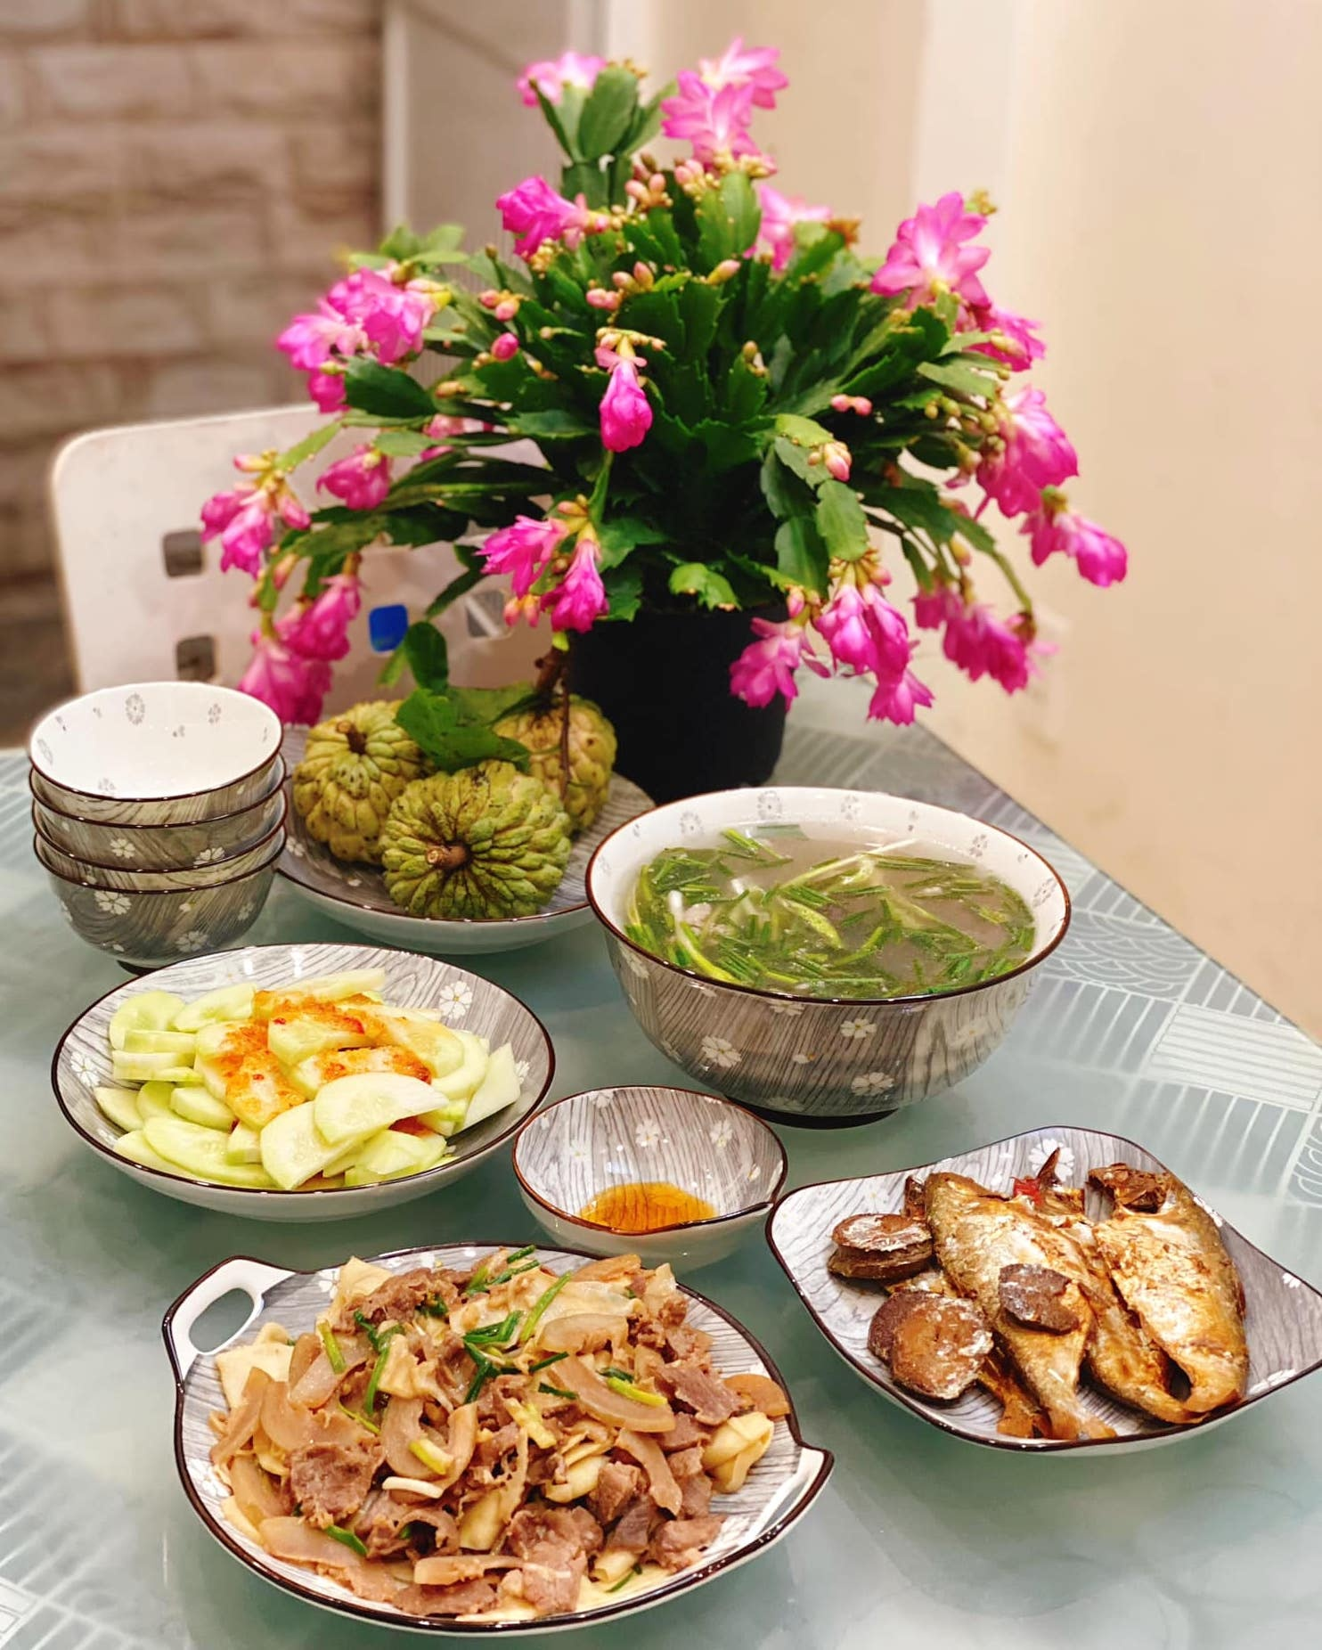
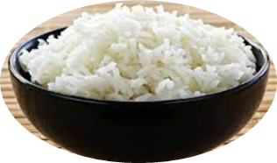
Buổi tối không nên nạp vào cơ thể những thực phẩm khó tiêu hóa hoặc nhiều chất béo. Bạn có thể chọn thay thế bằng các loại thực phẩm giàu chất xơ tốt cho tiêu hóa như các loại rau xanh. Hoặc những thực phẩm chứa vitamin nhóm B như trứng, sữa, gan động vật, bông cải xinh… Nhóm chất này sẽ giúp duy trì sự ổn định của chức năng thần kinh, giảm mệt mỏi, căng thẳng.

Slide 27
CHÀO TẠM BIỆT CÁC CON!

